Slide 1
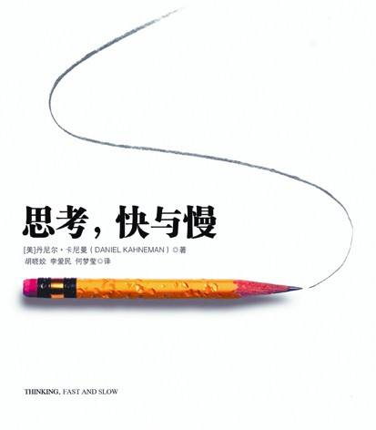
思考，快与慢
李扬 Eric Lu 3/30/2018

Slide 2
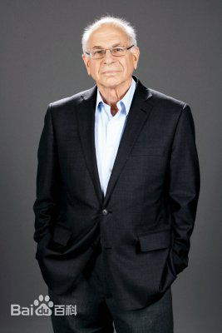
作者介绍
丹尼尔·卡尼曼 (Daniel Kahneman)
1934年出生在以色列特拉维夫，以色列和美国双重国籍；
1954年毕业于以色列希伯来大学，获得心理学与数学学士学位；
1961年 美国加州大学心理学博士学位；
2002年，以美国普林斯顿大学的教授的头衔和美国乔治梅森大学教授Vernon L. Smith分享2002年诺贝尔经济学奖；
(把心理学研究和经济学研究结合在一起，特别是与在不确定状况下的决策制定有关的研究)

Slide 3
分享主题
第一部分 系统1，系统2
第二部分 启发法与偏见
系统1与系统2只是作者杜撰的一个概念而已，其实也不存在这么严格意义上的划分。

Slide 4
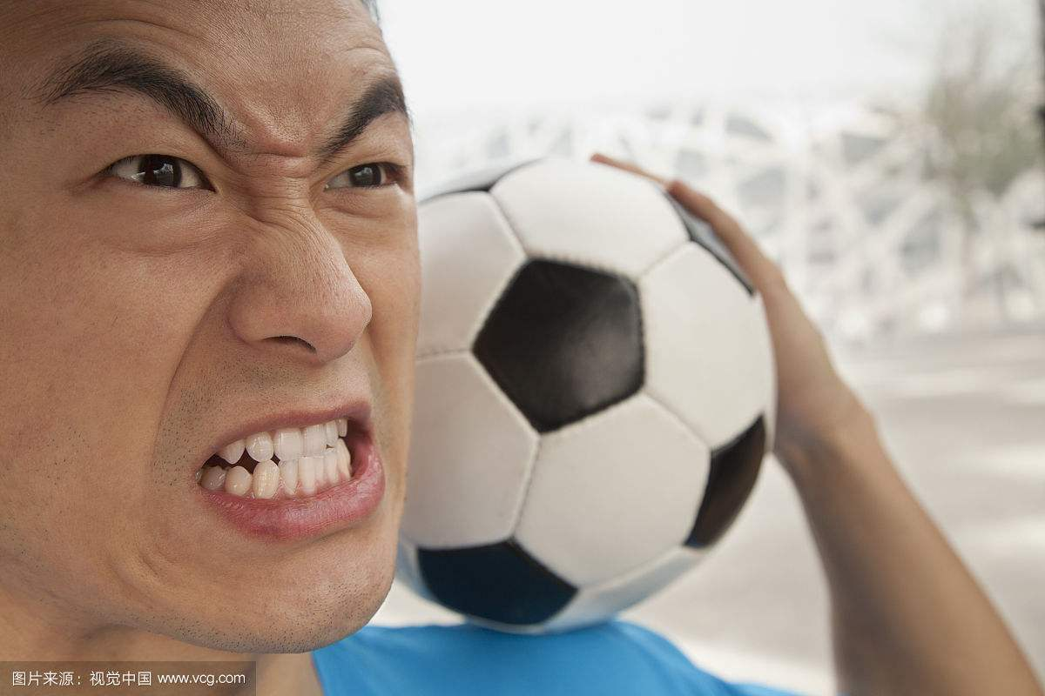
第一部分 系统1，系统2
行为与注意力
愤怒还是开心？
系统1(快思考)的运行是无意识且快速的，不怎么费脑力，没有感觉，完全处于自主控制的状态.

Slide 5
第一部分 系统1，系统2
行为与注意力
177*24 = ?
12609
123
4638
4248
系统2(慢思考)将注意力转移到需要费脑力的大脑活动上来，例如复杂的运算。系统2的运行通常与行为，选择和专注等主管体验相互关联。
所有运作都需要集中注意力，如果注意力分散，运作也会随之中断。

Slide 6
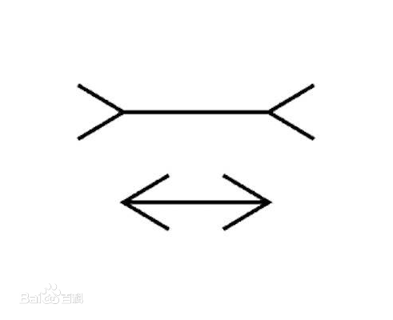
红 黄 绿 蓝 黄 蓝 白 紫 黄 黑
第一部分 系统1，系统2 冲突与自我控制，认知错觉
系统2的众多人物中包括抑制系统1产生的这些冲动，它负责人们的自我控制。
系统1是自主运行的，我们无法随意使其停止，因此直观思维导致的错误常常难以避免。系统2可能对系统1产生的错误毫无所知，即使有所察觉也需要系统2进行强有力的调控和积极的运作才可能避免。

Slide 7
第一部分 系统1，系统2
假设角色 | 别名 | 特点 | 表现形式 | 目的 | 外部测量
系统1 | 自主系统 | 自主运行、直观思维 | 冲动、错觉（视觉、感觉、认知偏差）、本我 | 给出直觉判断 | 散漫、不经心（瞳孔正常、血糖消耗正常）
系统2 | 耗力系统 | 耗力运行、控制执行 | 克制、理性、自我 | 做出控制/理想干预 | 瞳孔放大、脑补血糖消耗大
区别 | 系统2控制系统表现的直觉反应，但往往显得很疲惫
通过反复的耗力系统（系统2）的训练，我们可以将耗费脑力或理性判断做出结论的工作慢慢递交给系统1来处理。比如：学习心算。比如举一反三，熟能生巧和老生常谈。
我们分享会也一样，如果经过不断的固定模式的交流，会让人从理性的思考与干预中退化到直觉主导的系统1的运行模式内，久而久之，大家对交流会的积极性就会降低。因此，内容创新、模式创新很重要。

Slide 8
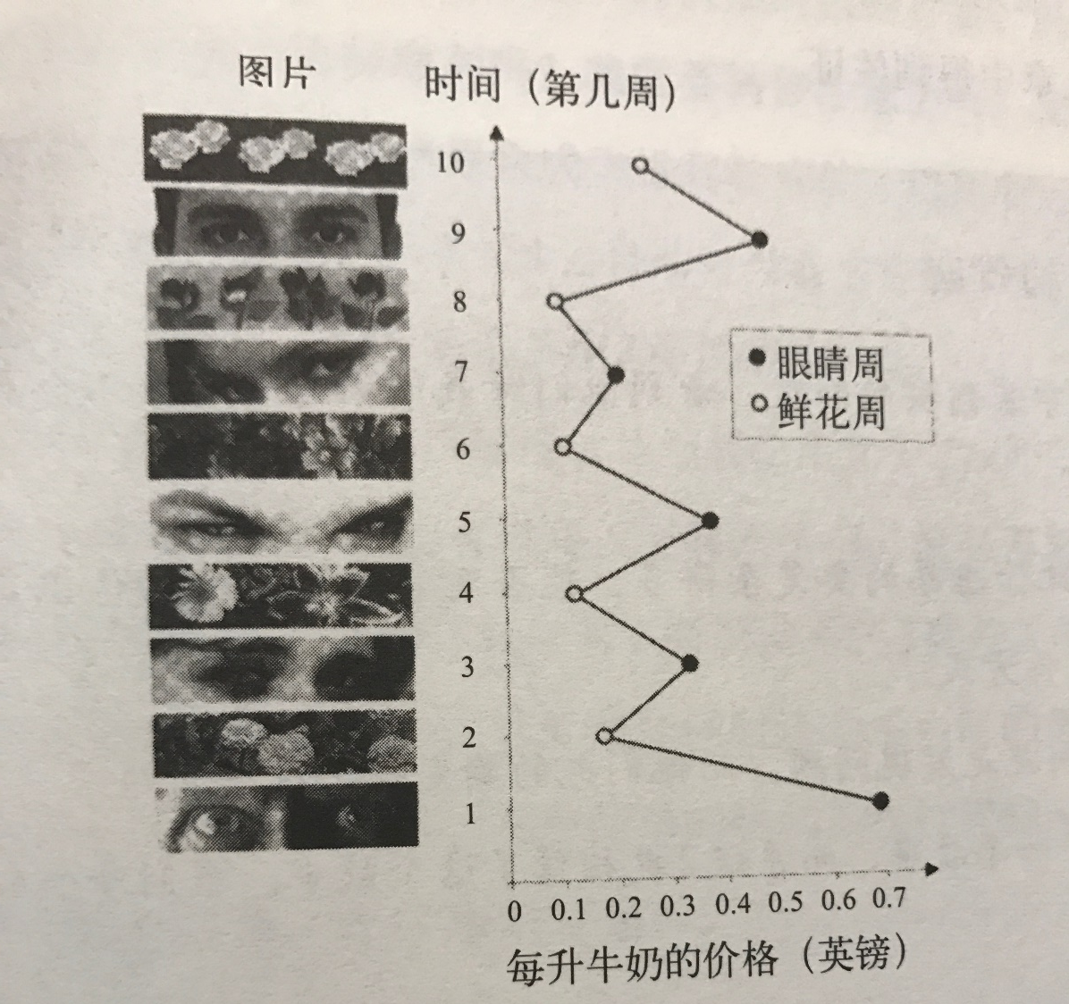
第一部分 系统1，系统2 联想的神奇力量
启动效应
你会自觉投到盒子里多少钱？
Notes:
香蕉，呕吐： 这些复杂的反应快速的呈现在你的脑海中，而且都是自主发生的，无需费力。你左右不了它，也不能让它停下来。这是系统1的一个运行过程。你看到这些词后出现的一切反应都是循着一个名为“联想激活”的过程发生的：食物在你的大脑中唤起的想法激发出许多其他的想法，而且这些联想的行为在你的大脑中迅速扩展开来。连贯性是这种复杂的思维活动的重要特点，其中每个环节都是紧密相连，相互支持的。能引发记忆的词也会引发情感，还能引起面部表情变化和其他反应，比如常出现的紧张和回避倾向。
启动效应：我们原以为自己做出的判断和选择是有意识且自主的，但那些关于启动效应的研究所带来的发现却颠覆了我们此前的认识。比如：不同地点的投票结果；钱会滋生个人主义；麦克白效应：漱口水和香皂的选择
启动效应，故名思议，是通过文字、场景、音乐等形式调动大家的联想能力，进而引导大家进入某种磁场或启动某种理想的效果。

Slide 9
第二部分 启发法与偏见
美国3141个县的肾癌发病率调查，假设结果发现发病率最高的县差不多都位于中西部、南部和西部人口稀少的乡村。
乡村生活的贫困---医疗条件差、高脂肪饮食、酗酒、嗜烟等。
下面两个陈述句所说的完全是一回事
1)大样本比小样本更准确；
2)小样本比大样本产生极端结果的概率大。
Notes:
选择样本举例：证明6岁女孩平均词汇量比同龄男孩的词汇量更丰富的假设。

Slide 10

第二部分 启发法与偏见
大数法则与小数定律
小样本的出错风险可能高达50%；
信任多于质疑的普遍性偏见；
对随机事件做出因果解释必然是错的。
(认知错觉)
Notes:
小样本的出错风险可能高达50%：证明6岁女孩平均词汇量比同龄男孩的词汇量更丰富的假设。
信任多于质疑的普遍性偏见：系统1不善于质疑。它抑制了不明确的信息，不由自主的将信息处理的尽可能连贯。除非该信息被立刻否定，不然，它引发的联想就会扩散开，仿佛这条信息就是千真万确的。系统2能够提出质疑，因为它可以同时包含不相容的多种可能性。然而，保持这种质疑会比不知不觉相信其真实性更加困难。小数定律是普遍性偏见的一种表现，即对于事物的信任多于质疑。
夸大对小样本的信任只是众多的错觉中的一种—比起信息的可靠度，我们会更加注重信息本身的内容，其结果就是我们会将周围的世界变得比数据所能证明的更加简单和同意。在想象的世界中过早下结论比在现实中更有把握。
统计学家的很多观察研究都可归结到因果关系的解释上，但他们却不承认是这样的。许多事实其实只是巧合，包括事件的采样。对偶发事件作出因果关系的解释必然是错误的。

Slide 11


第二部分 启发法与偏见
锚定效应
动了手脚的幸运转盘
与
联合国里的非洲国家占多少百分比？
暗示就是一种锚定效应
每人限购12罐
先发锚定有重大影响，谈判时如果两者之间钱是唯一要协商的事，如果认为对方作了无礼的提议可以转身走掉，
让对方明白以这个数字为基准谈判难以继续。启发法带来的偏见。。。

Slide 12
第二部分 启发法与偏见
可得性启发法
K_____ _ _ K_ _
人们倾向于根据客体或者事件在之间或者记忆中的可得性程度来评估其相对频率，容易知觉到的或者会想起的客体或者事件被判定为更常出现。比如地震后，大家买房子的时候就关心这个房子能够抗住几级地震。
可得性偏见
因为上个月发生了两驾飞机相撞事件，她现在更愿意坐火车。这真是愚蠢，风险其实并没有真正降低。

Slide 13

第二部分 启发法与偏见
效用层叠
艾拉恐慌
恐慌产生：
苹果生长周期及外观改善→艾拉化学品→报道其用量大会导致癌症→恐慌→促使媒体争相报道。
恐慌扩大：
苹果汁倒进下水道更安全还是扔到有毒废物垃圾场更安全？
结果：
生产商回收苹果杀虫剂，美国药品管理局对此产品颁发禁令。但是此后的研究证实这种物质致癌的可能性很小。
Notes:
效用层叠，即集体信念形成的自我增强过程。经由该过程表示的认知触发一连串的反应。
它通过在公共华语中增强影响效用而增强此感知的合理性，这一过程的驱动机制包含信息的，名声的动机：个人通过部分了解他人的外在想法，为了保持社会认可的利益而通过部分扭曲自己的公开反应而支持上述认知。
效用野心家----操纵公共话语内容的行动主义分子---总是力图促发效用层叠以推进其计划。

Slide 14
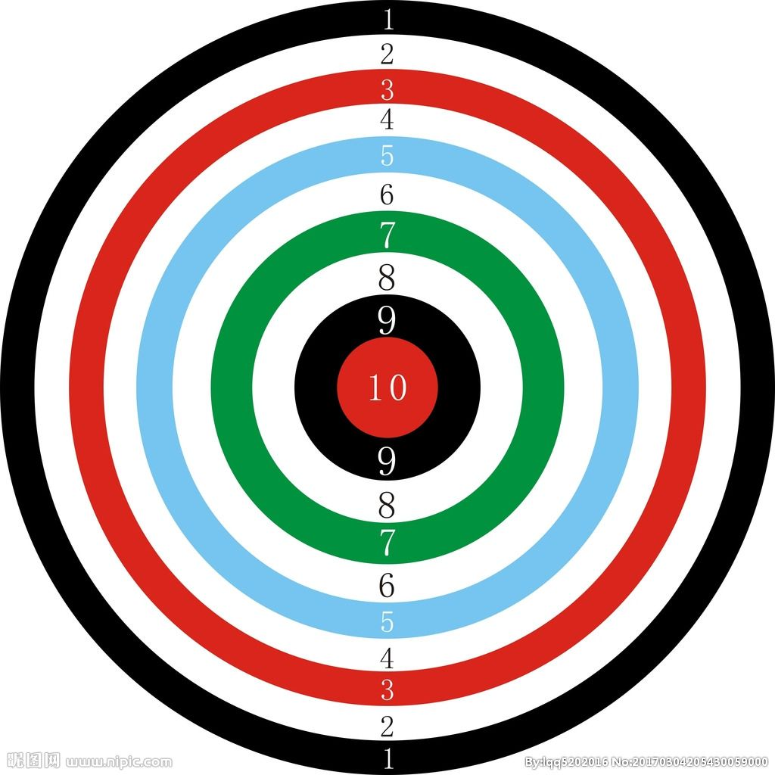
第二部分 启发法与偏见
所有表现都会回归平均值
技能训练的重要原则：
对良好表现的嘉奖比对错误的惩罚更有效。
回归平均值现象：
这种现象与表现质量的随机波动相关。而这种变差或进步，与奖励和惩罚无关（因为当表现远远超出或低出平均值时才会得到嘉奖或惩罚，而这次表现恰巧是最好的一次或最坏的一次）
然而经常有人把不可避免的随机波动与因果解释联系了起来。
Notes:
我们理解“回归”概念存在很多困难，这些困难也源自两个系统-系统1 和系统2.在相当数量的案例中，即便提供了一些统计数据，若无特殊说明，“相关”与“回归”的关系还是相当模糊的。因此，系统2认为理解这种关系很难。因为从某种程度上讲，这是由于我们总是要求对事物进行因果关系解释，这也是系统1 的一个特征。

Slide 15
第三部分 过度自信和决策错误
“知道”的错觉
1.斯坦福两位研究生创建了谷歌，变身为科技产业巨头
2.小扎在哈佛宿舍里创办了FACEBOOK
如何看待那些成功人士总结出的成功经验？

Slide 16
后见之明的社会成本
测试：
1. 实验人员问某大学学生， 某城市是否应该花一大笔钱租用一个全天候大桥监视器来监视桥体，防止出现垃圾阻塞河流的风险
一组学生只是看了该市做决策时的材料，其中24%学生就认为该市应该承担监控器的花销
另一组学生被告知已经阻塞了河流，并引起了重大洪灾，这组人中有56%学生认为该租用监视器
2. 因为上个月发生了两架飞机相撞事件，所有我们如果在出行交通工具上选择， 我们更愿意做火车，其实风险并没有降低。
后见之明的偏见：
决策制定者采用官僚的做派 –极不情愿冒风险
内科医生- 要求患者做更多的检查，采用保守疗法 即使这些方法未必有用

Slide 17
第四部分 选择与风险
测试：
1. 他交给实验者50美元，然后拿出一个钢镚问：你是否愿意跟我做一个游戏？ 我抛钢镚，如果头朝上，你就可以再获得50美元，如果头朝下，就把50美元还给我。当然，你也可以拒绝和我赌，直接拿50美元走人。

Slide 18
2. 每个参加者进来前，先给了他们100美元，然后门口站着一个保安，教授还是拿出那个钢镚说，如果你参加游戏，钢镚头朝上， 你就可以带着这100美元离开了，如果头朝下，就空手离开。
但是 ，如果你拒绝玩这个游戏，保安会从你身上拿走50美元，然后才会放你离开，这时，大部分人选择赌一把，因为毕竟被人抢走50美元很不爽，宁可一拼。

Slide 19
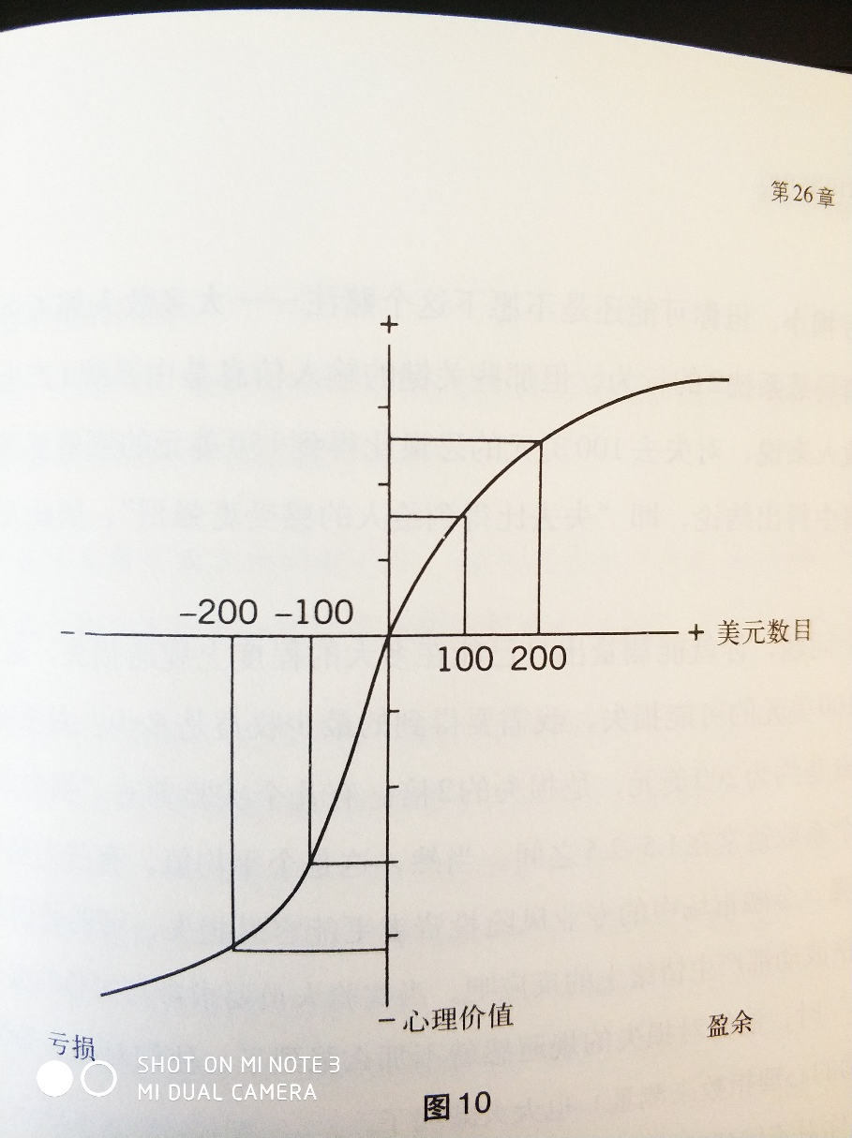
前景理论
评估与一个中性参照点相关
S形，这表明人们对盈与亏的敏感度都降低了
在参照点处函数的斜率突然发生改变，
即对亏损的反应比同等数量盈余的反应要强烈
的多， 损失厌恶

Slide 20
总结
谈谈理性的作用：理性是经过审慎思考之后，利用现有知识，抛开偏见，推导出合乎逻辑的合理的结论。
理性的三要素是，有知识，无偏见，合乎逻辑

Slide 21
测试的工作人员会给参加测试的人三个非常简单的数学问题，让测试者马上回答：
网球拍 + 网球一共11 美元，球拍比球贵10美元，问网球是多少钱？
服装工厂里3个人3个小时缝制3件衣裳，同样条件下，6个人6小时能缝制几件衣裳？
在缝制衣服的问题中，当工人的数量和工作时间，一个固定，另一个翻番时，产量将翻番，当两个都翻番的时候，产量会增加更快，这就是常识。有了这个常识，就不会简单地回答 6。
而这些常识，则是我们在小学就学到的，属于我们知识体系中的一部分。所谓理性就是要利用我们的知识体系，而不是感觉来解决问题。

